Slide 1
Ready to Go: Uma Introdução a Linguagem Go
Daniela Petruzalek
Ellen Korbes
November, 19 2017

Slide 2
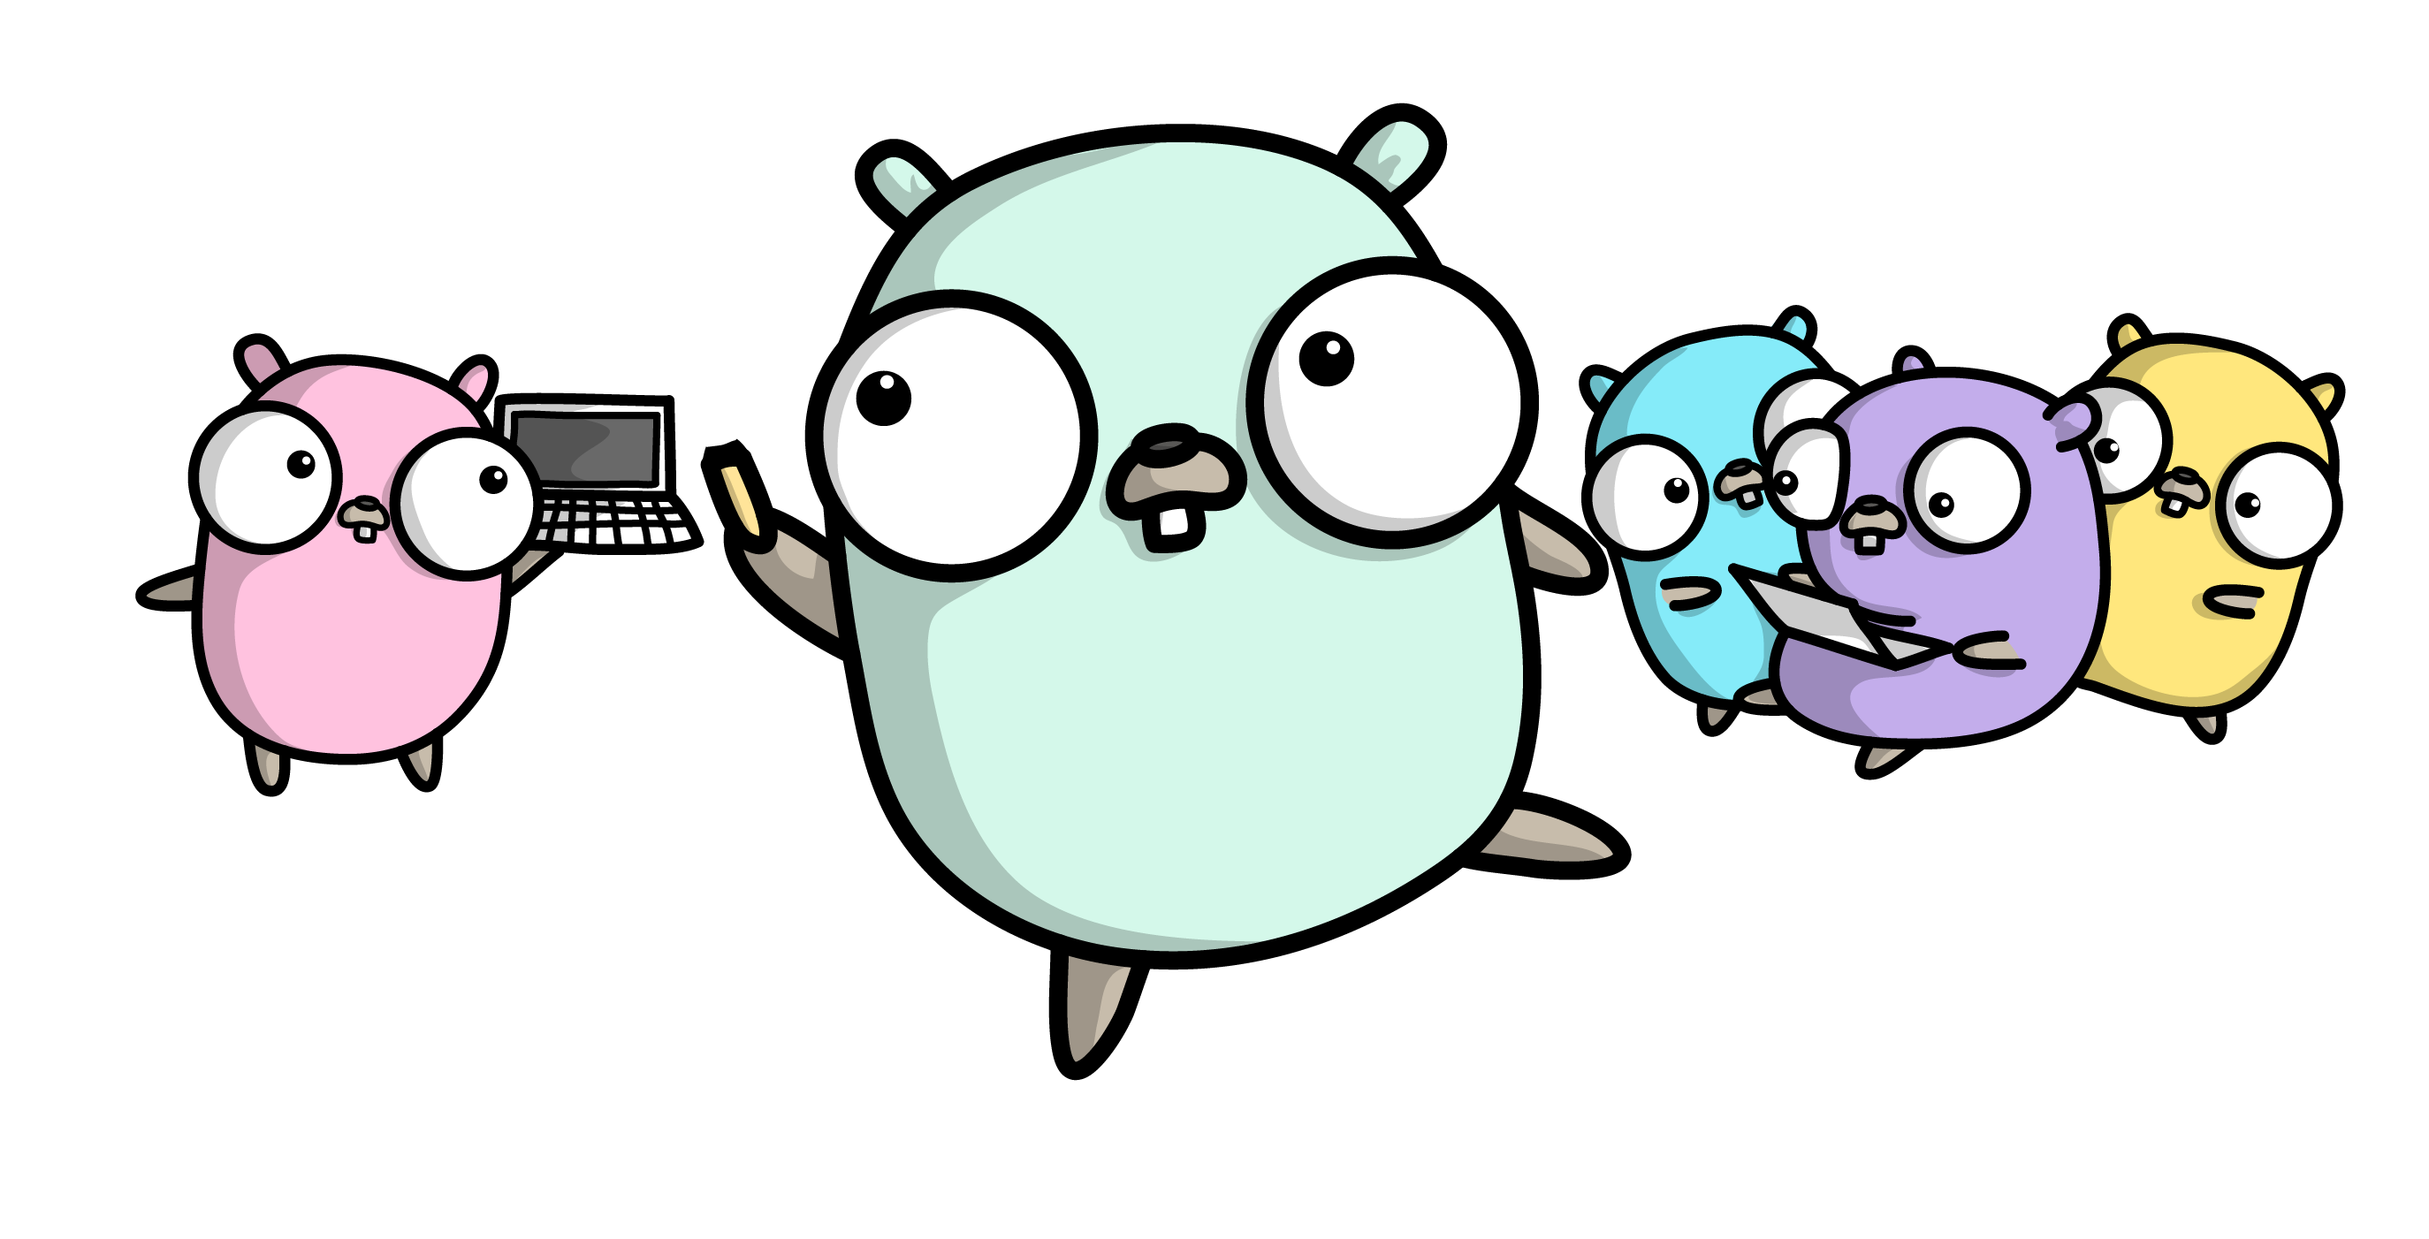
Agenda
Parte 1:
Hello Go World
Instalação do Go
Linha de comando
Tipos de dados
Controle de fluxo
Arrays e Slices
Maps e Structs
Parte 2:
Funções
Métodos
Testes
Interfaces
Goroutines e Canais
Extras:
http
Pacman?

Slide 3
Download e Instalação do Go
https://github.com/ellenkorbes/ready-to-go/blob/master/INSTALL_PTBR.md
Recomendado: https://code.visualstudio.com/

Slide 4

Recursos Importantes
https://www.golang.org/
https://blog.golang.org/
https://golang.org/doc/
https://invite.slack.golangbridge.org/
#brazil
#brazil-gobridge
#brazilian-go-studies
#gophercon-brazil
Grupo de estudos:
hangouts nas quintas-feiras às 22:00 BRT
https://hangouts.google.com/hangouts/_/crg.eti.br/golang

Slide 5
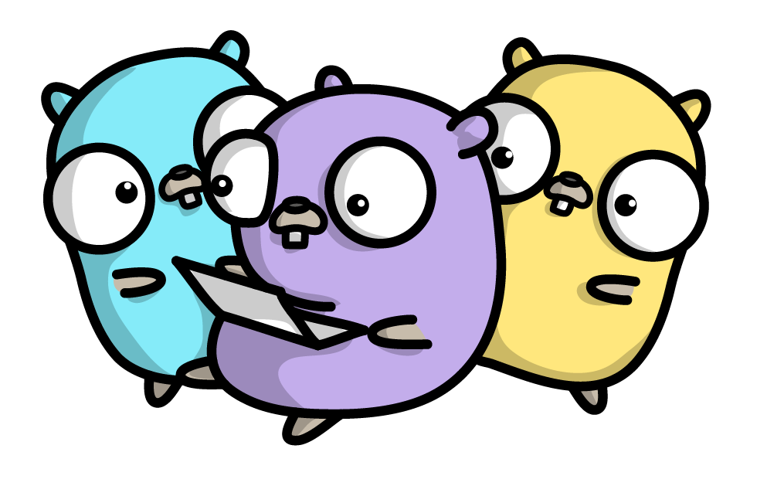
A Linguagem Go
Nasceu no Google em 2007
Objetivo: escalabilidade / ”systems”
A idéia era combinar os melhores recursos das linguagens mais utilizadas por eles:
C/C++
Java
Python
Principios básicos:
Simplicidade
Ortogonalidade

Slide 6
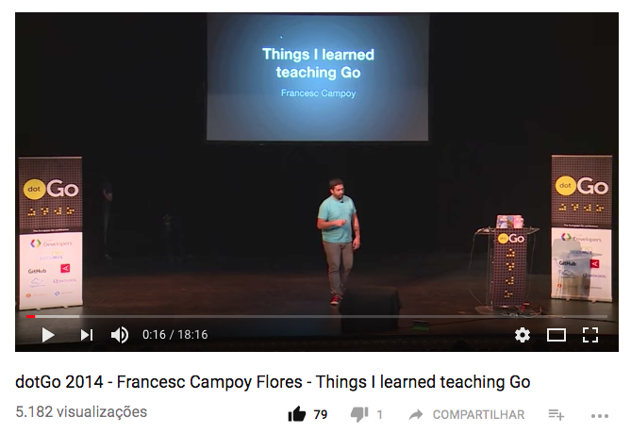
https://youtu.be/B-r3Wf_I2Lk

Slide 7

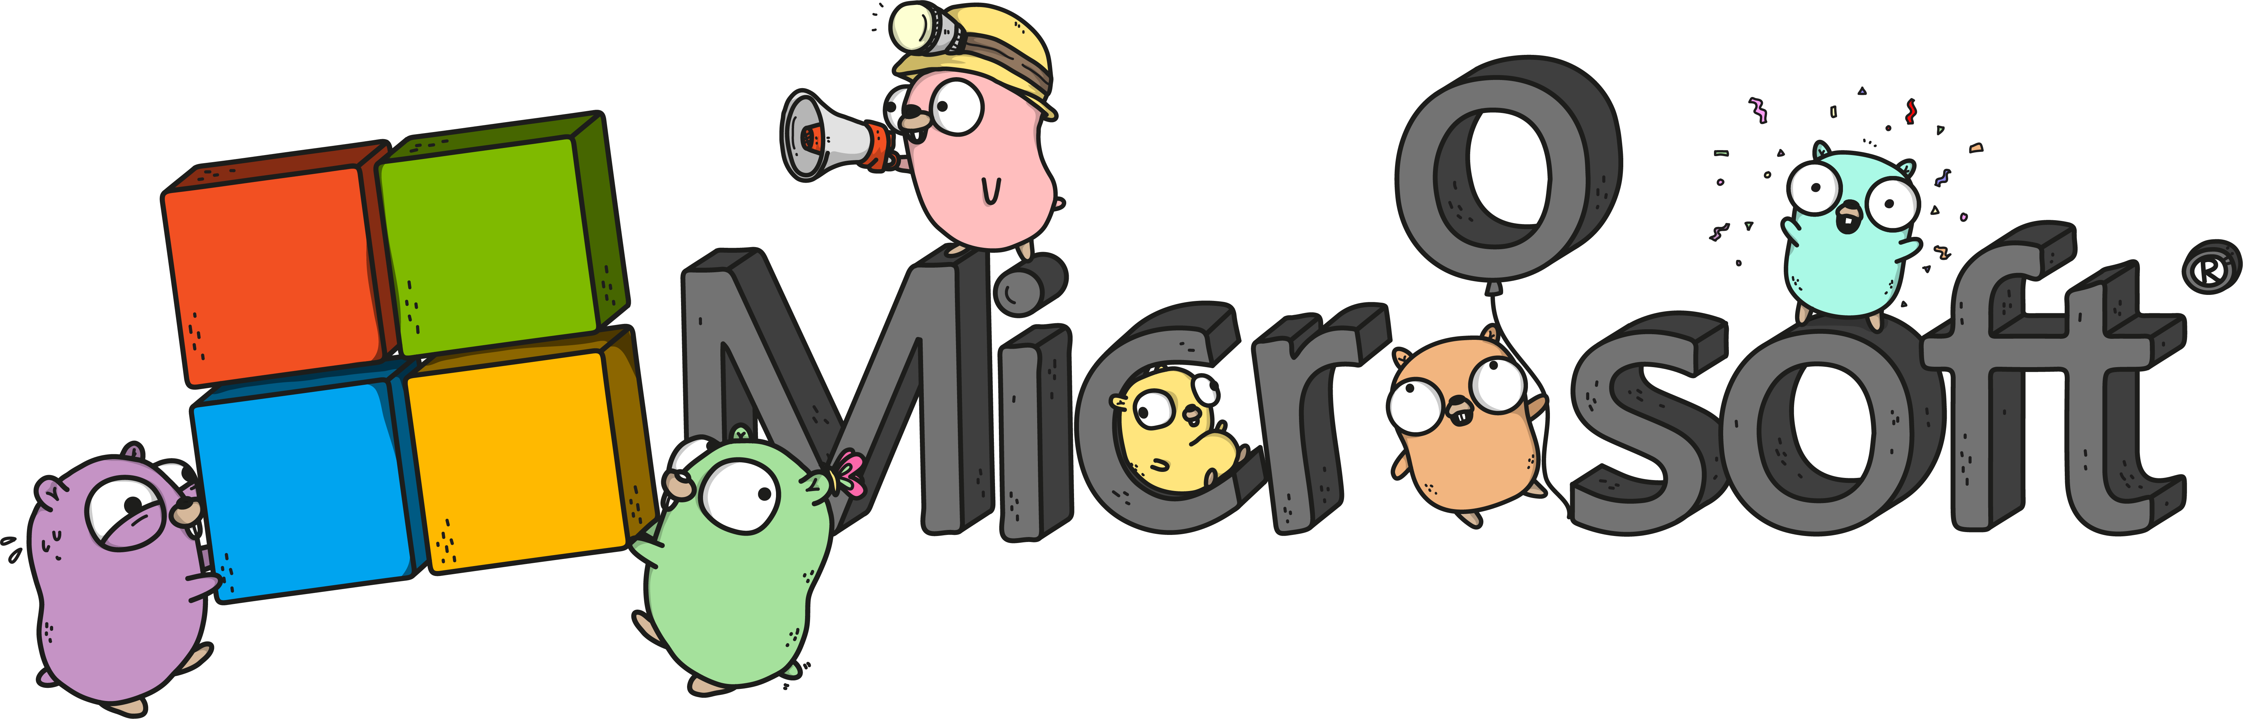

Usos de Go pelo Mundo
Google
Booking.com
Docker
Dropbox
Microsoft
Globo.com
https://www.wired.com/2013/03/tsuru
https://github.com/golang/go/wiki/GoUsers

Slide 8
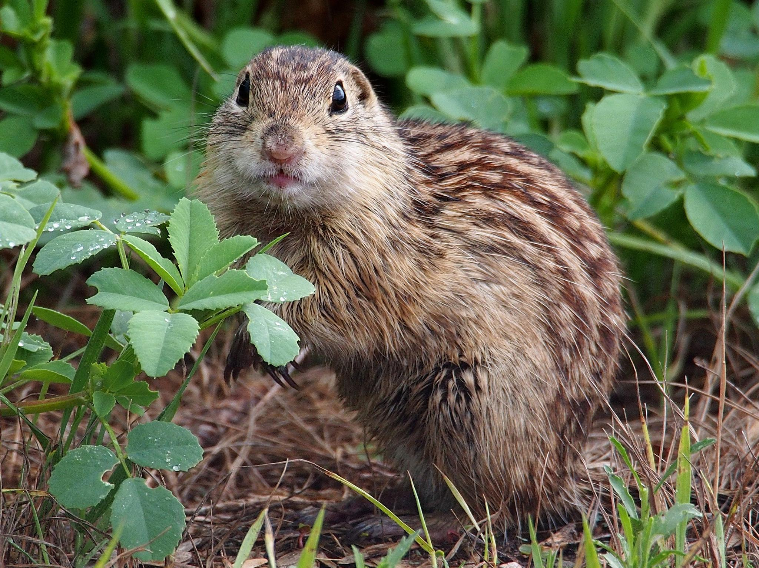
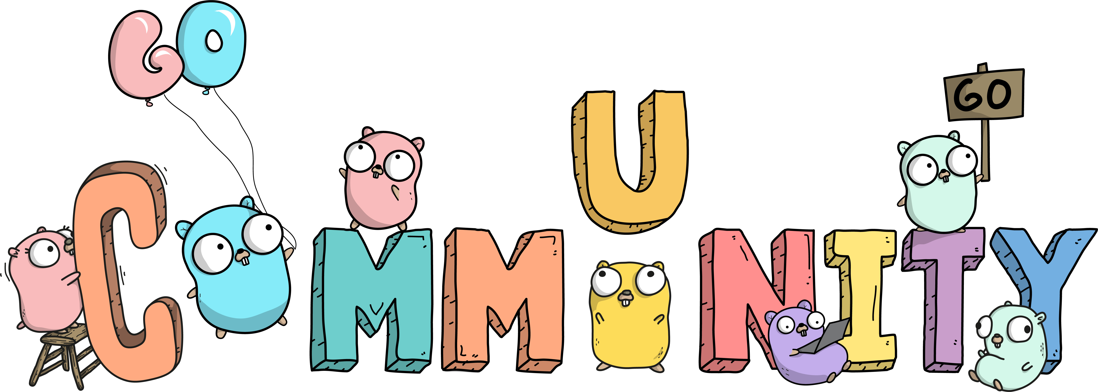
Gophers?
Quem programa em Go é chamado ”Gopher”
Localização do termo: marmota
https://blog.golang.org/gopher

Slide 9
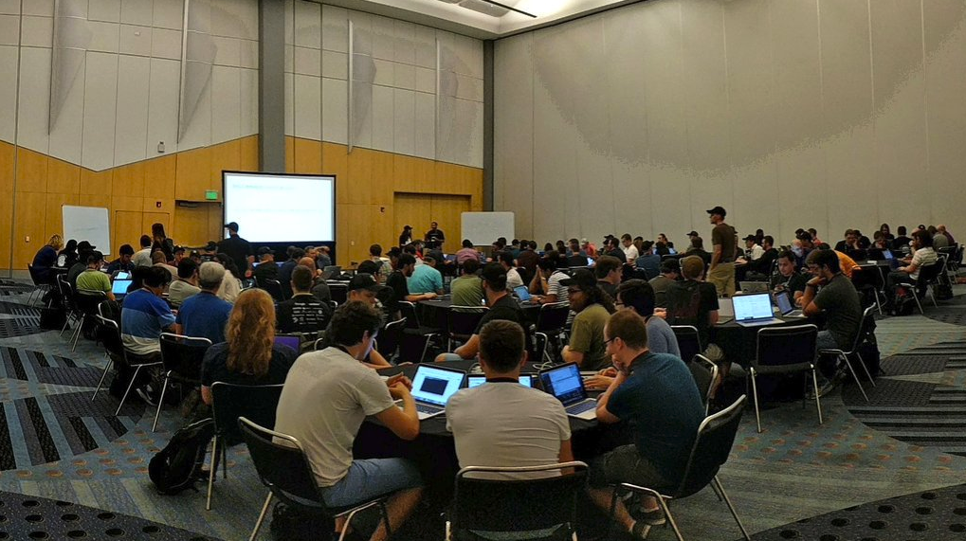
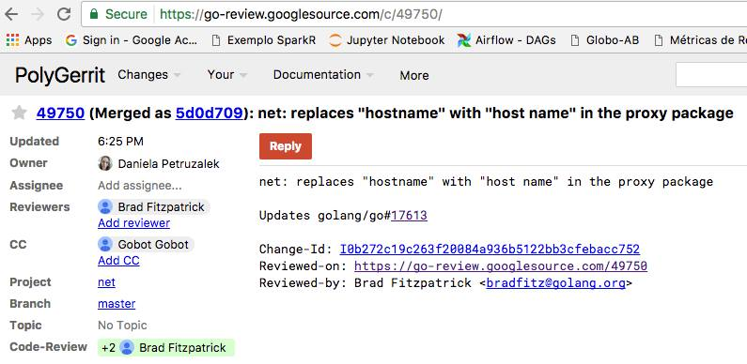
Go é Open Source
https://goo.gl/pjeuFg

Slide 10
Vamos começar!
https://play.golang.org/

